Slide 1

Câu lệnh if else lồng nhau

Slide 2
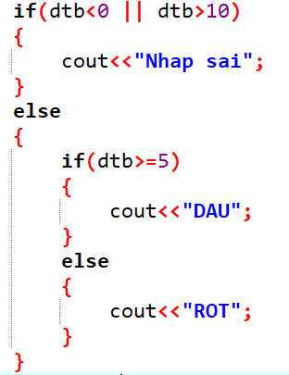
Nội dung bài học
Ta có thể sử dụng các câu lệnh if…else lồng nhau. Khi dùng if…else lồng nhau thì else sẽ kết hợp với if gần nhất chưa có else.

Slide 3


Hey! Coding is easy!
END

